Slide 1
第二章 管理理论的历史演变

Slide 2
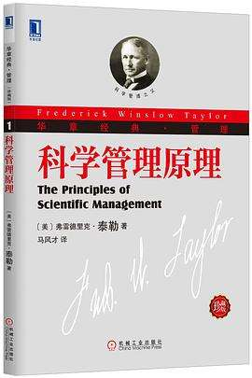
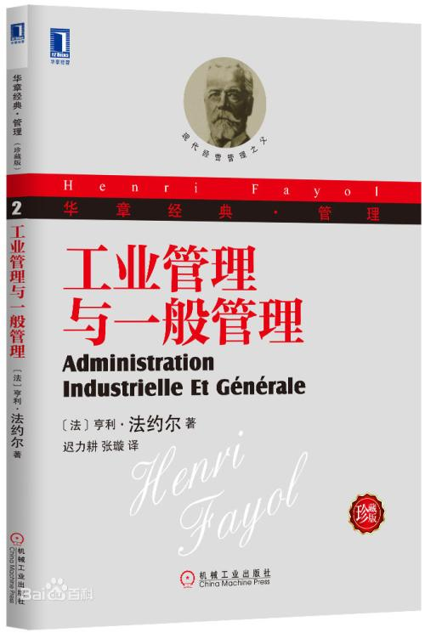
第一节 古典管理理论
管理理论是随着工厂制度和工厂管理实践的发展，在19世纪末20世纪初开始系统形成的。这个时期的管理理论通常被称为古典管理理论，主要研究问题涉及科学管理、一般管理以及科层组织。
其主要标志是泰勒的《科学管理原理》和法约尔的《工业管理与一般管理》。

Slide 3
一、科学管理研究
科学管理是20世纪初在西方工业国家影响最大、推广最普遍的一种管理理论，也被称作泰勒制（Taylorism）。
泰勒制的产生和迅速发展有着非常深刻的历史背景。
一方面，随着社会生产力的发展和企业数量的增加与规模的扩大，企业管理逐渐要求从传统的经验管理走向科学管理。
另一方面，资本对劳动的控制从不完全到完全也要求改进企业管理的方法。

Slide 4
一、科学管理研究
泰勒认为，当时企业的劳动生产率普遍低下，工人每天的实际产量只为他们劳动能力的1/3，而造成这种状况的原因主要有三个方面。要提高劳动生产率，增加企业盈利，必须从三个方面做文章。
劳动使用不当，包括工作分配不合理和劳动方法不正确
由于薪酬和工人本性等原因，工人不愿干或不愿多干
企业生产组织与管理的原因
改进工作方法，并根据工作的要求挑选和培训工人
改进分配方法，实行差别计件工资制
改进生产组织，加强企业管理

Slide 5


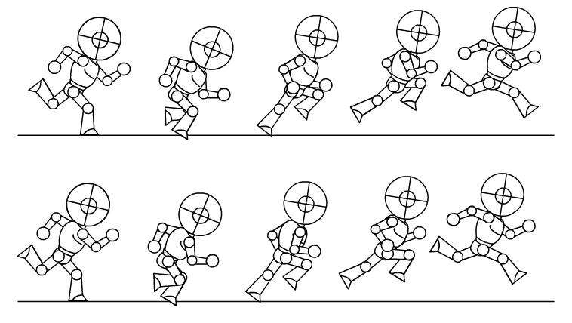
一、科学管理研究
（一）改进工作方法，并根据工作的要求挑选和培训工人
改进操作方法
作业环境与作业条件的标准化
根据工作要求，挑选和培训工人
装锹实验
操作→动作→动素
招聘与培训

Slide 6

一、科学管理研究
（二）改进分配方法，实行差别计件工资制
在计算工资时，采取不同的工资率，未完成定额的按低工资率付给，完成并超过定额的按高工资率付给。由于完成并超过定额能以较高的标准得到报酬，工人愿意提供更多数量的劳动。

Slide 7
一、科学管理研究
（三）改进生产组织，加强企业管理
设置计划部门，把计划和执行职能分开
实行职能工长制
例外管理

Slide 8
二、一般管理研究
（一）经营与管理
法约尔认为，经营和管理是两个不同的概念，管理只是经营的一部分。
企业加工材料、生产产品的制造活动
经营
技术职能
商业职能
财务职能
安全职能
管理职能
会计职能
由计划、组织、指挥、协调、控制等一系列工作构成
与原材料和设备的购买和产品的销售有关的市场活动
为监视资金的合理运用而对其运动过程中的变化状况进行的记录、归类和分析活动
围绕资金的筹集和运用而展开的活动
与设备和人员保护有关的活动

Slide 9
二、一般管理研究
（二）管理的原则
1.劳动分工
2. 权力和责任
3. 纪律
4. 统一指挥
5. 统一领导
6. 个人利益服从整体利益
7. 人员的报酬
8. 集中
9. 等级制度
10. 秩序
11. 公平
12. 人员稳定
13. 首创精神
14. 人员的团结

Slide 10
二、一般管理研究
（三）管理要素
法约尔认为，管理活动包括计划、组织、指挥、协调和控制五个方面的内容。
管理
计划
组织
指挥
协调
控制

Slide 11
三、科层组织研究
（一）理想的科层组织体系
科层组织或科层制度，通常亦被译为官僚组织、官僚政治，是一种通过公职或职位，而不是通过世袭或个人魅力来进行管理的理想的组织制度。
科层组织是依照下述规则来建立和组织运行的：
作为正式职责分配日常活动；
授权，并且由官员能加以控制的某种强制手段来严格地加以限制；
对于正常而继续地履行职责来行使相应的权力的方法有所规定：只有按一般规定符合条件的人才被雇用。

Slide 12

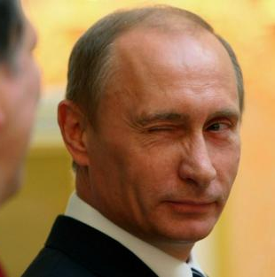

三、科层组织研究
（二）权力的类型
韦伯认为，为社会所接受的合法的权力有三种类型：
传统型权力
法理型权力
建立在对于习惯和古老传统的神圣不可侵犯性要求之上。
个人魅力型权力
是建立在对某个英雄人物或某个具有神赋天授品质的人的个人崇拜基础之上的权力。
这是一种对由法律确定的职位或地位的权力的服从。
韦伯认为，只有法理型权力才能成为科层组织的基础
这是一种由族长或部落首领来行使的权力。
个人魅力型的权力不能作为政治统治的稳固制度的基础。

Slide 13
第二节 现代管理流派
第二次世界大战以后，特别是20世纪60年代以后，环境对企业的影响越来越重要。然而，古典管理理论的研究范围主要限于企业内部。
为了解决理论不适应实践发展的问题，许多研究者就企业如何在变化的环境中经营进行了许多方面的探索，在此基础上形成了一系列不同的理论观点和流派。——“管理理论的丛林”。

Slide 14
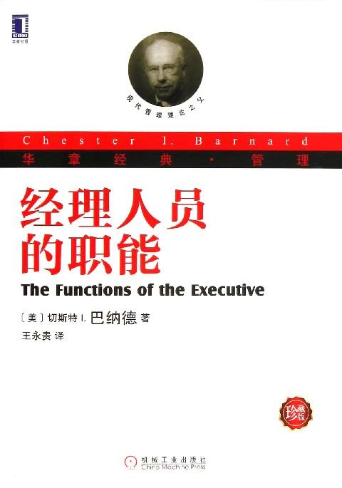
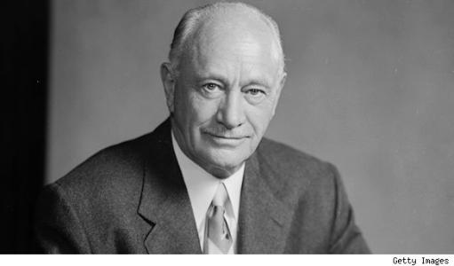
一、管理思维的系统与权变研究
（一）管理思维的系统观——巴纳德
巴纳德认为，应该把企业组织及其成员的相互关系看成一种协作的社会系统。巴纳德被后人称为社会系统学派的创始人。
在1938年出版的《经理人员的职能》这本书中，巴纳德研究了系统的特征及构成要素，并分析了经理人员的任务和作用。

Slide 15
一、管理思维的系统与权变研究
（一）管理思维的系统观——巴纳德
组织是一个协作系统
经理人员的职能
协作系统的三个基本要素
组织是两个或两个以上的人有意识协调活动和效力的系统。
（1）协作的意愿。
（2）共同的目标。
（3）信息的沟通
（1）建立和维持一个信息系统。
（2）从不同的组织成员那里获得必要的服务。
（3）规定组织的共同目标，并用各个部门的具体目标加以阐明

Slide 16
一、管理思维的系统与权变研究
（二）管理思维的权变观
根据权变学派的观点，管理技术与方法同环境因素之间存在一种函数关系，企业管理要随环境的变化而变化。

Slide 17
二、管理本质的决策与协调研究
管理的本质究竟是什么？
分工？
组织活动？
用人？
信息？
决策与协调是关于管理本质的两种代表性认识

Slide 18
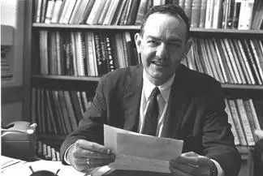

二、管理本质的决策与协调研究
（一）管理本质的决策研究
美国学者西蒙认为，管理的本质是决策，所有管理工作都是围绕着决策的制定和组织实施来进行的。
1、管理就是决策，决策贯穿于整个管理过程
西蒙等人认为，决策是组织及其活动的基础。组织是作为决策者的个人所组成的系统。

Slide 19




二、管理本质的决策与协调研究
（一）管理本质的决策研究
2．决策过程
情报活动
设计活动
抉择活动
审查活动

Slide 20
二、管理本质的决策与协调研究
（一）管理本质的决策研究
3. 决策的准则
西蒙认为，由于决策者在认识能力上和时间、经费及情报来源上的限制，不可能具备这些前提，不可能做出“完全合理”或“最优”的决策，只能做出“足够好的”或“令人满意的”决策。

Slide 21
二、管理本质的决策与协调研究
（一）管理本质的决策研究
4. 组织活动的类型
例行活动：一些重复出现的工作。可以进行程序化决策：建立一定的决策程序，每当出现这类工作或问题时，就利用既定的程序来解决，而不需重新研究。
非例行活动：不重复出现，如新产品的开发、生产规模的扩大、品种结构的调整、工资制度的改变等。需要进行非程序化决策。

Slide 22
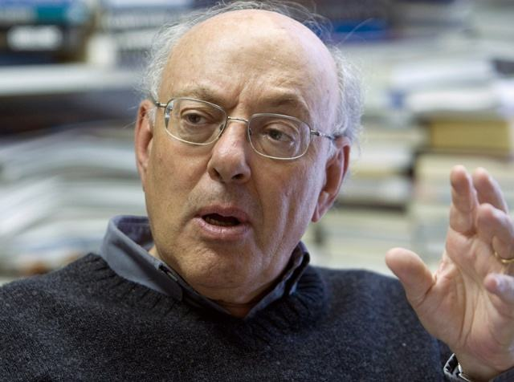
二、管理本质的决策与协调研究
（二）管理本质的协调研究
明茨伯格认为，组织管理的基本问题是分工和协调，组织结构的实质是人们在组织内进行劳动分工和协调的方式的总和。

Slide 23
二、管理本质的决策与协调研究
（二）管理本质的协调研究
组织的协调机制
明茨伯格指出，不论企业采用的具体协调方法有多少种，都可以归纳为六种基本的机制 。这六种协调机制在时间上相继出现，在空间上也可能同时并存。
相互调适
直接监督
工作程序标准化
成果标准化或产出标准化
技术（技能）以及知识标准化
规范标准化。

Slide 24
二、管理本质的决策与协调研究
（二）管理本质的协调研究
1. 组织的基本构成部分
组织
战略高层
工作核心层
直线中层
意识形态/文化
支援幕僚
技术官僚

Slide 25
二、管理本质的决策与协调研究
（二）管理本质的协调研究
3. 组织的基本结构形态
创业型组织
机械化组织
创新型组织
多角化组织
专业型组织
使命型组织
政治型组织

Slide 26
三、管理分析的技术与方法研究——管理科学学派
在管理科学学派看来，管理就是制定和运用数学模型与程序的系统，即通过对企业的生产、采购、人事、财务、库存等职能间相互关系的分析，然后用数学符号和公式来表示计划、组织、控制等合乎逻辑的程序，求出最优的解答，以达到企业的目标。作为一个学派，它主要与将定量方法运用于管理活动的研究有关，所以通常也被称为管理的数量学派或运筹学派。

Slide 27


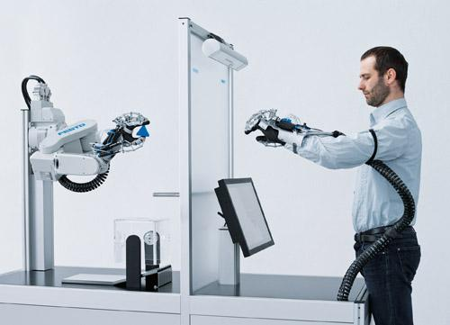

三、管理分析的技术与方法研究——管理科学学派
管理科学在研究组织活动的管理时是以下述假设为前提的：
（1）组织成员是经济人
（2）组织是一个追求经济效益的系统
（3）组织是由作为操作者的人同物质技术设备所组成的人机系统
（4）组织是一个决策网络

Slide 28
三、管理分析的技术与方法研究——管理科学学派
在组织的管理过程中应该发展许多数量分析方法和决策技术，在利用这些方法和模型解决管理问题时，要依循以下程序：
观察和分析
确定问题本质
建立数学模型
找出最优解
验证最优解
建立控制
实践方案

Slide 29
第三节 当代管理理论
当代管理理论主要从以下两个视角出发：
制度视角的研究
技术视角的研究

Slide 30
一、制度视角——新制度学派的组织趋同理论
（一）组织趋同的现象观察
为什么几乎所有的企业，甚至其他社会组织，不管组织性质差异多大，都采用了科层制的等级结构和职能制或事业部制的组织形式？
在管理学研究中引用越来越多的社会学中组织研究的新制度学派从制度环境的影响这个角度剖析了组织的趋同现象，并用合法性的逻辑解释了组织趋同现象的生成机制。

Slide 31
一、制度视角——新制度学派的组织趋同理论
（一）组织趋同的现象观察
美国社会学家塞尔茨尼克指出，组织（organization）是制度化的组织（institution）。制度化（institutionalization）是指外部的制度环境（价值判断、文化观念、社会期待等）渗入组织内部并影响内部组织行为的过程。
组织行为的选择受到组织外部环境特点的影响，这个环境不仅是指技术环境，而且包括制度环境。梅耶指出，组织所面临的这两种环境对组织的要求是不同的。技术环境要求组织活动的有效性，制度环境则要求组织内部以符合社会规范或“外界公认或赞许的社会事实”。

Slide 32
一、制度视角——新制度学派的组织趋同理论
（二）组织趋同的原因分析：“合法性”释义
合法性机制是新制度学派解释组织趋同现象的重要逻辑。合法性机制是指制度环境诱使或迫使组织采纳被外部认同的组织结构和行为的作用机制。合法性机制对于组织行为的影响表现：
组织行为和组织形式都是制度所塑造的，组织或个人本身没有自主选择
制度通过激励机制来诱导组织及其成员的趋同性选择
强意义
弱意义

Slide 33

一、制度视角——新制度学派的组织趋同理论
（二）组织趋同的原因分析：“合法性”释义
道格拉斯认为：制度实际上是一种约定俗成的规范，主要用来协调人们之间的关系和行为。有三种机制促成了制度或者观念的自然化或超自然化：
（1）制度赋予人们身份，塑造人的思维习惯
（2）制度塑造了社会群体记忆和遗忘的功能
（3）制度对事物加以分门别类，列入不同的范畴
制度制约了组织或其成员，影响了组织行为，使组织不得不采取为外界环境所认可的合法性机制。

Slide 34
一、制度视角——新制度学派的组织趋同理论
（二）组织趋同的原因分析：“合法性”释义
迪马吉奥和鲍威尔认为：组织或个人之所以选择了某些社会认可的行为不是因为其固有的思维模式，而是因为受到可以更方便地获得稀缺资源等利益的诱惑。组织间的依赖关系以及组织目标的不清晰导致了组织趋同。合法性导致组织趋同的三种不同机制：
组织
趋同
强迫性机制
模仿
机制
社会规范机制

Slide 35
一、制度视角——新制度学派的组织趋同理论
（二）组织趋同的原因分析：“合法性”释义
技术环境的合理性压力与制度环境的合法性压力对组织活动效率可能产生的影响表面上来看是不同甚至是相反的。
然而，结构和行为的趋同不仅导致了环境对组织的认同，而且有利于组织与外部的沟通，从而可以帮助组织节约与之相关的交易成本。从这个意义上说，制度环境与技术环境对组织活动效率的影响是殊途同归的。

Slide 36
二、技术视角——企业再造理论
业务流程再造（business process reengineering，BPR）也被称为业务流程重组和企业经营过程再造，是针对企业业务流程的基本问题进行反思，并对它进行彻底的重新设计，以在成本、质量、服务和速度等当前衡量企业业绩的这些重要方面取得显著的进展。
围绕结果而不是任务进行组织。
让使用流程最终产品的人参与流程的进行。
将信息加工工作合并到真正产生信息的工作中去。
对于地理上分散的资源，按照集中在一起的情况来看待和处理。
将并行的活动联系起来而不是将任务集成。
在工作被完成的地方进行决策，将控制融入流程中。
在信息源即时掌握信息。
流程再造的原则

Slide 37
二、技术视角——企业再造理论
业务再造过程
观念再造
组织再造
试点和切换
流程再造
实现愿景目标

Slide 38
思考题
1. 评述泰勒科学管理的基本思想。
2. 评述法约尔的一般管理理论的主要思想。
3. 试评价韦伯组织理论在今天管理实践中的意义。
4. 现代系统与权变管理理论的主要思想是什么？
5. 评述西蒙决策理论的主要思想。
6. 在组织理论中，组织协调机制主要有哪些形式？
7. 什么是组织合法性？它对于组织结构变化的影响如何？
8. 有人说“管理既是科学，也是艺术”，你是如何评价这个观点的？

